Slide 1
Лекция 18. ИЗМЕЛЬЧЕНИЕ И КЛАССИФИКАЦИЯ ТВЕРДЫХ МАТЕРИАЛОВ.
Классификация способов измельчения.
Физические основы измельчения.
Конструкции и работа основных типов измельчающих машин.
Классификация зернистых материалов.

Slide 2
1. Классификация способов измельчения.
Измельчение — это процесс увеличения поверхности твердых материалов путем их раздавливания, раскалывания, истирания и удара.
Процессы измельчения разделяются на дробление (крупное, среднее и мелкое), измельчение (тонкое и очень тонкое) и резание. Резание применяют, когда требуется не только уменьшить размер кусков, но и придать им определенную форму.
На измельчающих машинах можно проводить различные про­цессы измельчения, начиная от измельчения глыб и кончая коллоидным измельчением, позволяющим получать продукт с частицами размером до 0,1 мкм.
Классификация — это процесс разделения однородного сыпучего материала по величине его частиц. По технологическим требованиям часто требуется направлять на переработку куски (частицы) материалов, размеры которых должны находиться в строго определенных пределах.

Slide 3
2. Физические основы измельчения.
Измельчение материалов производится:
раздавливанием;
раскалыванием;
ударом;
истиранием.
Поверхностная теория исходит из того, что при измельчении работа расходуется на преодоление сил молекулярного притяжения по поверхностям разрушения материала. Из этой теории следует, что работа, необходимая для измельчения, пропорциональна вновь образующейся поверхности измельчаемого материала.
Объемная теория исходит из того, что при измельчении работа расходуется на деформации материала до достижения предельной разрушающей деформации. Отсюда следует, что работа, необходимая для измельчения, пропорциональна уменьшению объема кусков материала перед их разрушением.

Slide 4
3. Конструкции и работа основных типов измельчающих машин.
Все измельчающие машины делятся на:
дробилки (применяют для крупного и среднего дробления);
мельницы (для среднего, мелкого, тонкого и коллоидного измельчения).
Основные измельчающие машины подразделяются на следующие типы: шнековые дробилки, гирационные, молотковые и дробилки ударного действия; протирочные машины; валковые мельницы и бегуны, шаровые и стержневые мельницы, кольцевые, вибрационные, коллоидные мельницы.
Резательные машины бывают пластинчатыми, дисковыми, роторными, струнными и др.

Slide 5
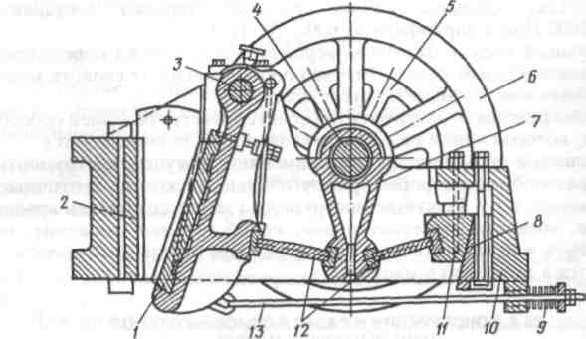
Шнековая дробилка: 1 — подвижная щека;
2 — неподвижная щека; 3 — ось подвижной щеки;
4 — эксцентриковый вал; 5 — шкив; 6 — маховик; 7 — шатун;
8, 11 — регулировочные клинья; 9 — пружина; 10 — станина;
12 — рычаги; 13 — тяга

Slide 6
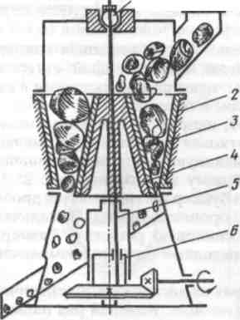
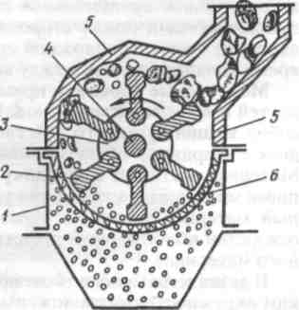
Гирационная дробилка: Молотковая дробилка:
1 – шаровая опора; 2 – корпус; 3 - 1 – корпус; 2 – дробящий мо-
броневая плита; 4 – головка; 5 - лоток; 3 – диск; 4 – вал; 5 -
вертикальный вал; 6 – эксцентрик броневая плита; 6 – колосни-
ковая решетка

Slide 7
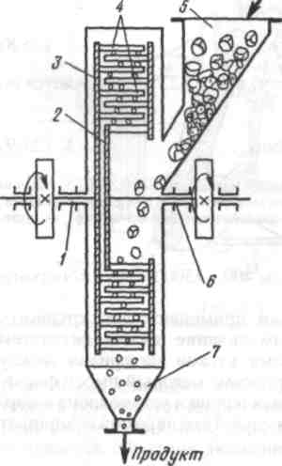
Схема дезинтегратора:
1, 6 – валы; 2, 3 – диски;
4 – пальцы била;
5 – загрузочная воронка;
7 – разгрузочная воронка

Slide 8
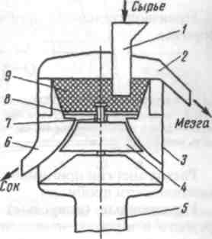
Измельчающая машина для фруктов и ягод: 1 — воронка; 2 — патрубок для мезги;
3 — корпус; 4 — ротор; 5 — двигатель;
6 — патрубок для выхода сока; 7 — вал;
5 — измельчающий диск; 9 — корзина

Slide 9
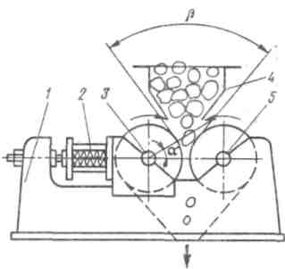
Валковая мельница: 1 — станина; 2 — пружина; 3 — подвижной валок; 4 — бункер; 5 — неподвижный валок

Slide 10
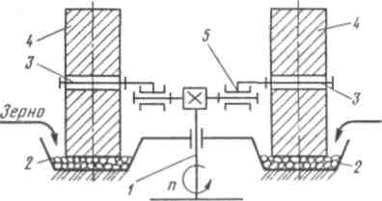
Бегуны: 1 - вертикальный вал; 2 — чаши; 3 — горизонтальные оси;
4 — жернова (катки); 5 — кривошип

Slide 11
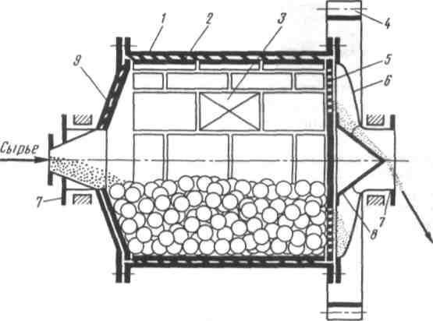
Шаровая мельница: 1 — корпус барабана; 2 — броневая плита;
3 — люк; 4 — приводная шестерня; 5 — решетка; 6 — крышка;
7— полые цапфы; 8 — направляющий конус; 9 — крышка

Slide 12
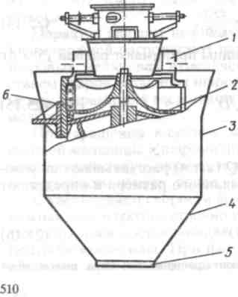
Рамная центробежная свеклорезка: 1 – загрузочный бункер;
2 – ножевая рама; 3 – корпус;
4 – днище; 5 – люк;
6 – трехлопастная улитка

Slide 13
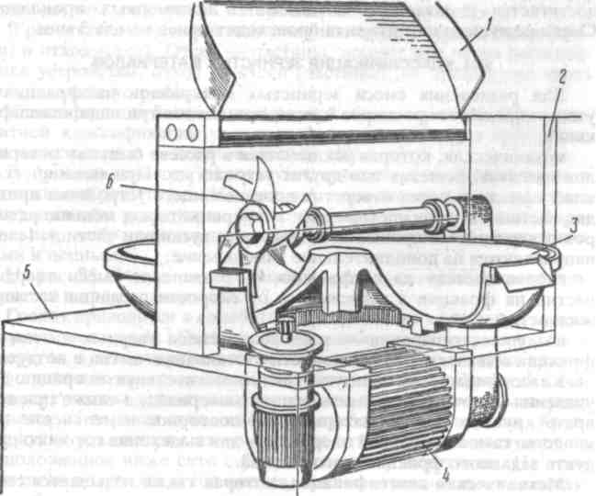
Измельчитель (куттер) для мяса: 1 – крышка; 2 – стенка; 3 – чаша;
4 – привод; 5 – станина; 6 – режущий инструмент

Slide 14
4. Классификация зернистых материалов.
Для разделения смеси зернистых материалов на фракции с узкими пределами размеров частиц применяют три вида классификаций:
механическая, которая заключается в рассеве сыпучих материалов на ситах, решетах или других устройствах. При механической классификации через отверстия просеивающего устройства проходят частицы материала (проход), размеры которых меньше размеров отверстий. Не прошедшие через сита куски или частицы (сход) направляются на дополнительное измельчение;
гидравлическая — разделение смеси твердых частиц на фракции в зависимости от скорости оседания частиц в жидкости;
воздушная — разделение смеси твердых частиц на фракции в зависимости от скорости отстаивания частиц в воздухе.

